Slide 1
東北地方の大雨発生回数の現状と予測
第10回ヤマセ研究会 平成26年10月8-9日
仙台管区気象台
気象防災部 地球環境・海洋課
池田 友紀子

Slide 2
本日の内容
大雨や短時間強雨は増えているのか？
日本の状況
東北地方の状況
将来、大雨は増えるのか？
気候モデルによる今世紀末の大雨の予測

Slide 3
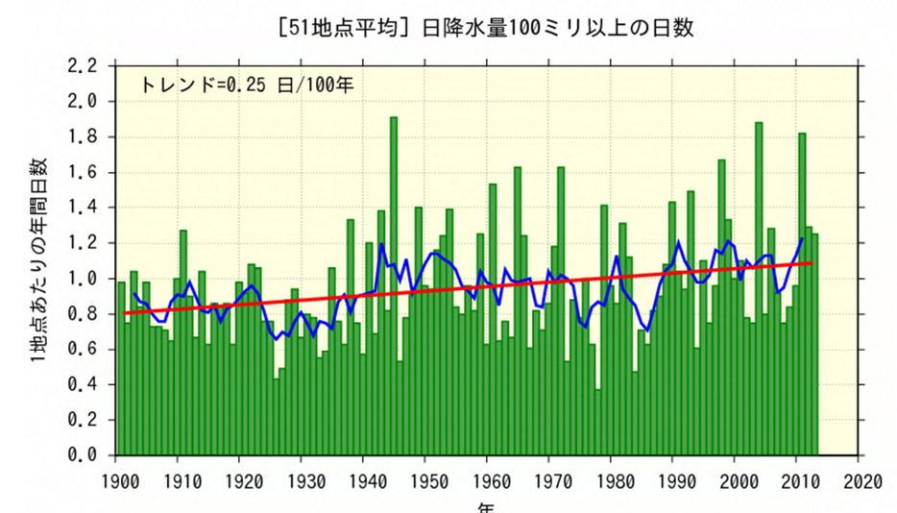
全国51地点の大雨発生回数
日降水量100ｍｍ以上の年間観測回数は1901～2013年の113年間で増加傾向が明瞭（信頼度水準95％で統計的に有意）。全国では1地点あたり0.25日/100年の割合で増加している。
長期間にわたって観測を継続している国内51地点の気象観測所のデータ。 気象庁 気候変動監視レポート2013 より
51地点は旭川，網走，札幌，帯広，根室，寿都，秋田，宮古，山形，石巻，福島，伏木，長野，宇都宮，福井，高山，松本，前橋，熊谷，水戸，敦賀，岐阜，名古屋，飯田，甲府，津，浜松，東京，横浜，境，浜田，京都，彦根，下関，呉，神戸，大阪，和歌山，福岡，大分，長崎，熊本，鹿児島，宮崎，松山，多度津，高知，徳島，名瀬，石垣島，那覇
全国では増加している → 東北地方ではどうか？

Slide 4
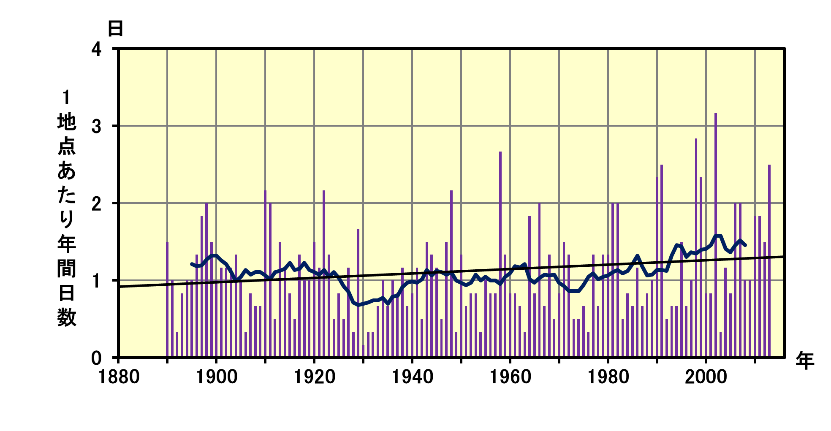
東北地方６地点の大雨発生回数
日降水量70ｍｍ以上の年間観測回数は1890～2013年の124年間で増加傾向が現れている（信頼度水準90％で統計的に有意）。東北地方では1地点あたり0.29日/100年の割合で増加している。
長期間にわたって観測を継続している6地点（青森，秋田，宮古，山形，石巻，福島）の気象観測所のデータ。
気象観測所だけでは地点数が少ない → アメダスの地点数は気象台や測候所等の約8倍あり、もっと密な観測ができる（ただし1976年以降の展開）

Slide 5
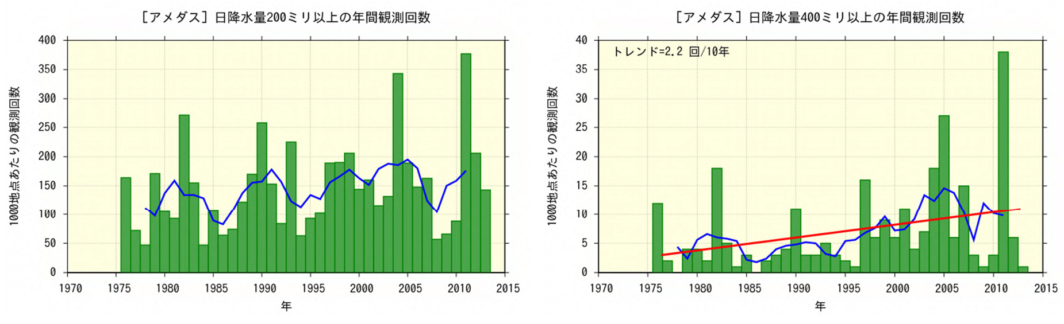
【全国】アメダスで見た大雨発生回数の長期変化（1976〜2013年）
アメダスでみる全国の大雨発生回数
アメダスの地点数は、1976 年当初は約800 地点、2013 年では約1,300 地点。1,000 地点あたりの発生回数に換算し比較。山岳地域に展開されていた無線ロボット雨量観測所のうち、廃止された観測所は除外。
日降水量200mm以上の年間観測回数は1976～2013年で変化傾向なし。
日降水量400mm以上の年間観測回数は1976～2013年で増加傾向が現れている（信頼度水準90％で統計的に有意）。全国では1000地点あたり2.2回/10年の割合で増加している。気象庁 気候変動監視レポート2013 より
アメダス1000地点あたりの統計では、400mm以上の大雨に増加傾向がある
→ 東北地方のアメダスではどうか？

Slide 6
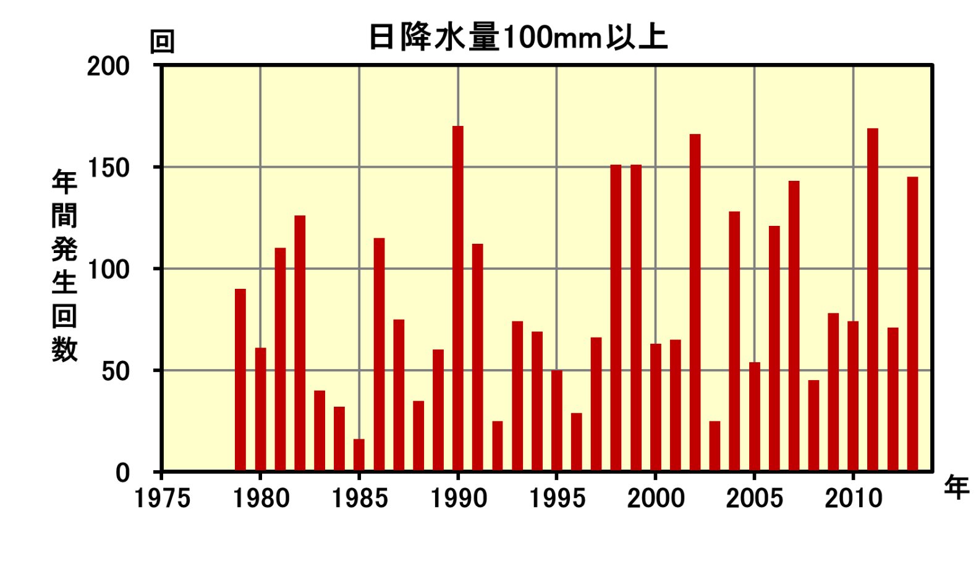
東北地方のアメダス165地点の大雨発生回数（1979〜2013年）
東北地方のアメダス165地点の大雨発生回数
東北地方のアメダス観測点のうち、1979年から2013年まで降水量の観測を継続している165地点のデータから大雨の年間発生回数を集計した。
日降水量100mm以上の年間観測回数は1979～2013年で変化傾向なし。
165地点合計の年間発生回数の期間平均は85.8回。 1地点あたりでは0.52回。
東北全域のアメダス165地点の合計では、大雨に変化傾向はなかった。わずか35年間の観測では長期変動が抽出できていない可能性もある。
→ 県別ではどうなのか？

Slide 7
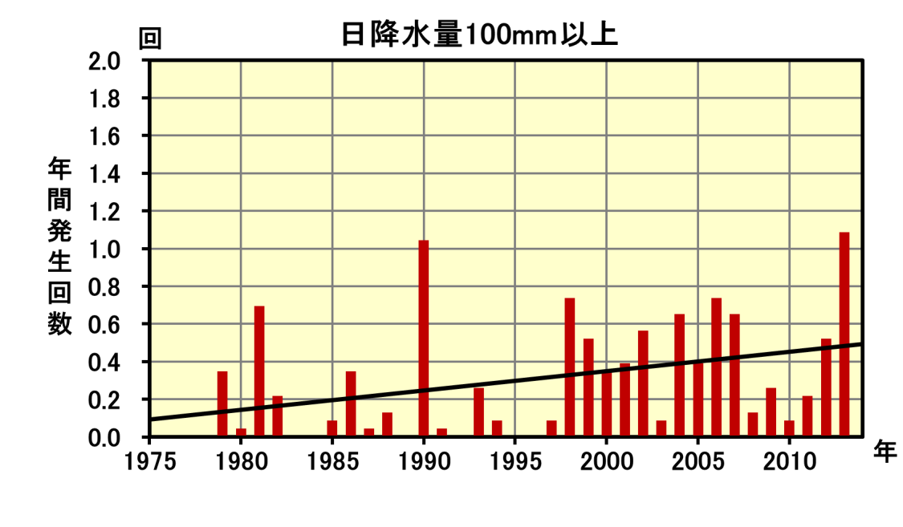
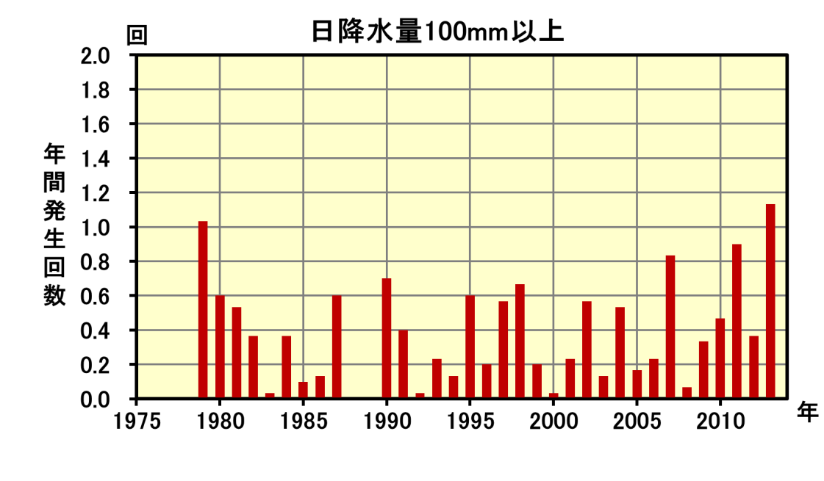
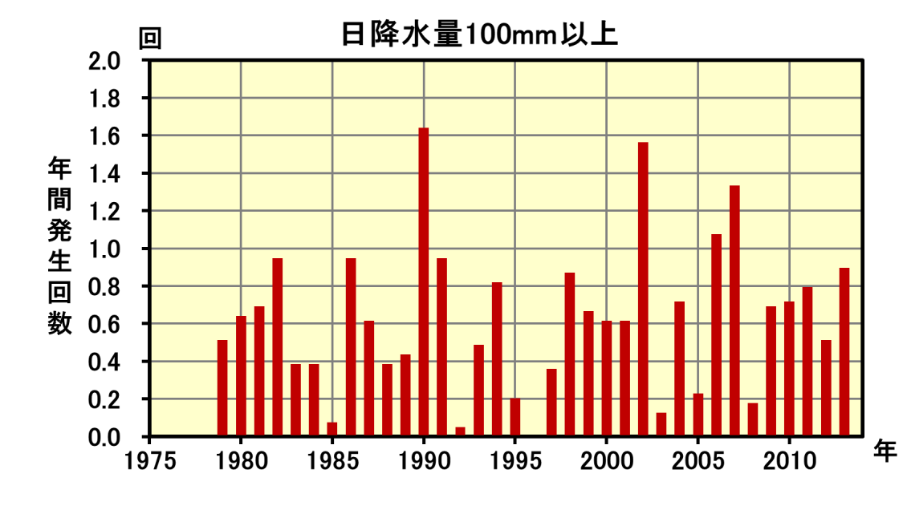
【東北北部】アメダス1地点あたりの大雨発生回数（1979〜2013年）
東北北部アメダス1地点あたりの大雨発生回数
日降水量100mm以上のアメダス1地点あたり年間観測回数は、1979～2013年で青森県で増加傾向（信頼度水準95％で統計的に有意）。秋田県と岩手県は変化傾向なし。
青森県では1地点につき10年あたり0.103回の割合で増加している。
青森 0.103回/10年/1地点
秋田
アメダス観測点のうち、1979年から2013年まで降水量の観測を継続している地点のデータから集計した。
青森 23地点・・・平均で年間7.1回発生（1地点0.3回）
秋田 30地点・・・平均で年間11.6回発生（1地点0.4回）
岩手 39地点・・・平均で年間24.7回発生（1地点0.6回）
岩手

Slide 8
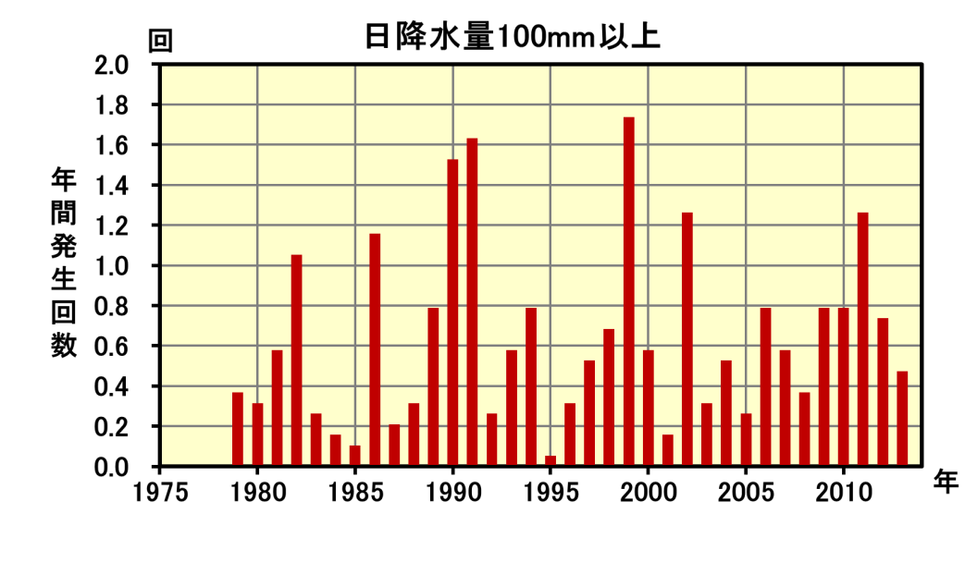
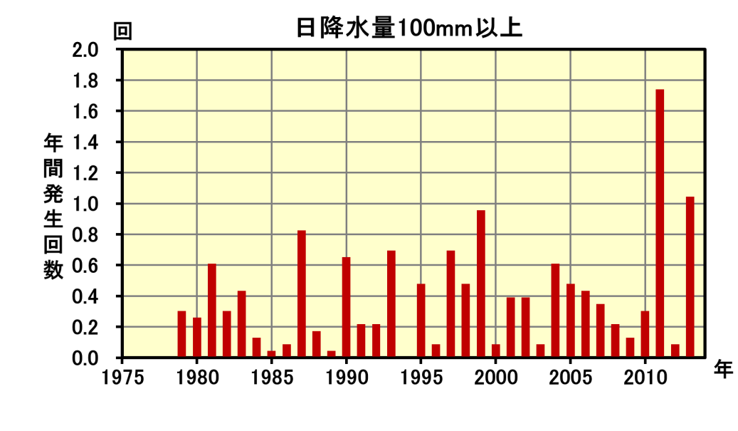
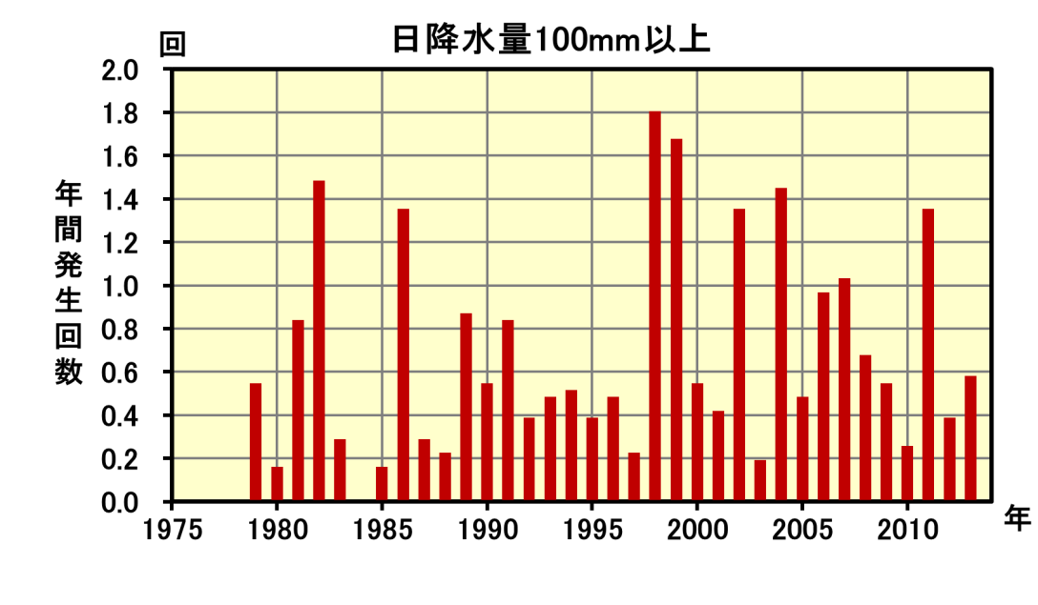
【東北南部】アメダス1地点あたりの大雨発生回数（1979〜2013年）
東北南部アメダス1地点あたりの大雨発生回数
日降水量100mm以上のアメダス1地点あたり年間観測回数は、1979～2013年で変化傾向なし。
宮城
山形
福島
アメダス観測点のうち、1979年から2013年まで降水量の観測を継続している地点のデータから集計した。
宮城 19地点・・・平均で年間12.1回発生（1地点0.6回）
山形 23地点・・・平均で年間9.2回発生（1地点0.4回）
福島 31地点・・・平均で年間21.1回発生（1地点0.7回）
日降水量の変化傾向は明瞭に確認できない。→ 短時間強雨の傾向はどうか？

Slide 9
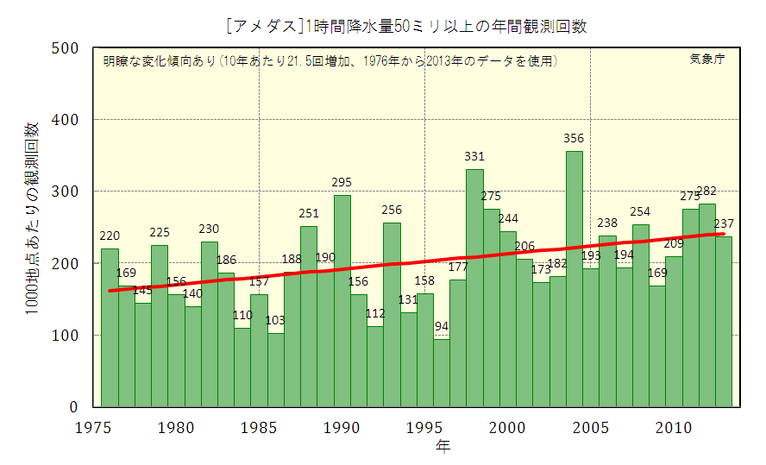
アメダスでみる全国の短時間強雨発生回数
1,000 地点あたりの発生回数に換算し比較。
1時間降水量50mm以上の年間観測回数は1976～2013年で増加傾向が明瞭（信頼度水準95％で統計的に有意）。全国では10年当たり21.5回の割合で増加している。
※2014年にアメダスが観測した１時間降水量50mm以上の短時間強雨の1,000 地点あたりの発生回数（8月31日までのデータによる）は164回。
http://www.jma.go.jp/jma/kishou/info/heavyraintrend.html

Slide 10
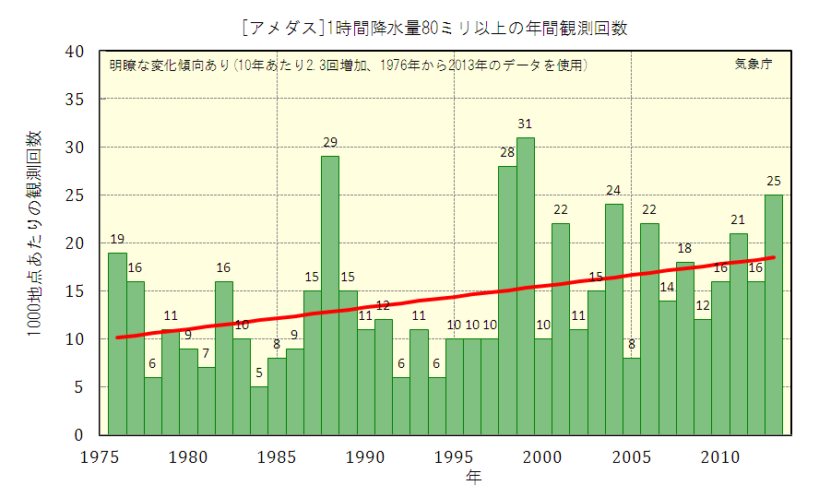
アメダスでみる全国の短時間強雨発生回数
1時間降水量80mm以上の年間観測回数は1976～2013年で増加傾向が明瞭（信頼度水準95％で統計的に有意）。全国では10年当たり2.3回の割合で増加している。
※2014年にアメダスが観測した１時間降水量50mm以上の短時間強雨の1,000 地点あたりの発生回数（8月31日までのデータによる）は10回。
全国的には増加傾向がある → 東北地方ではどうか？

Slide 11
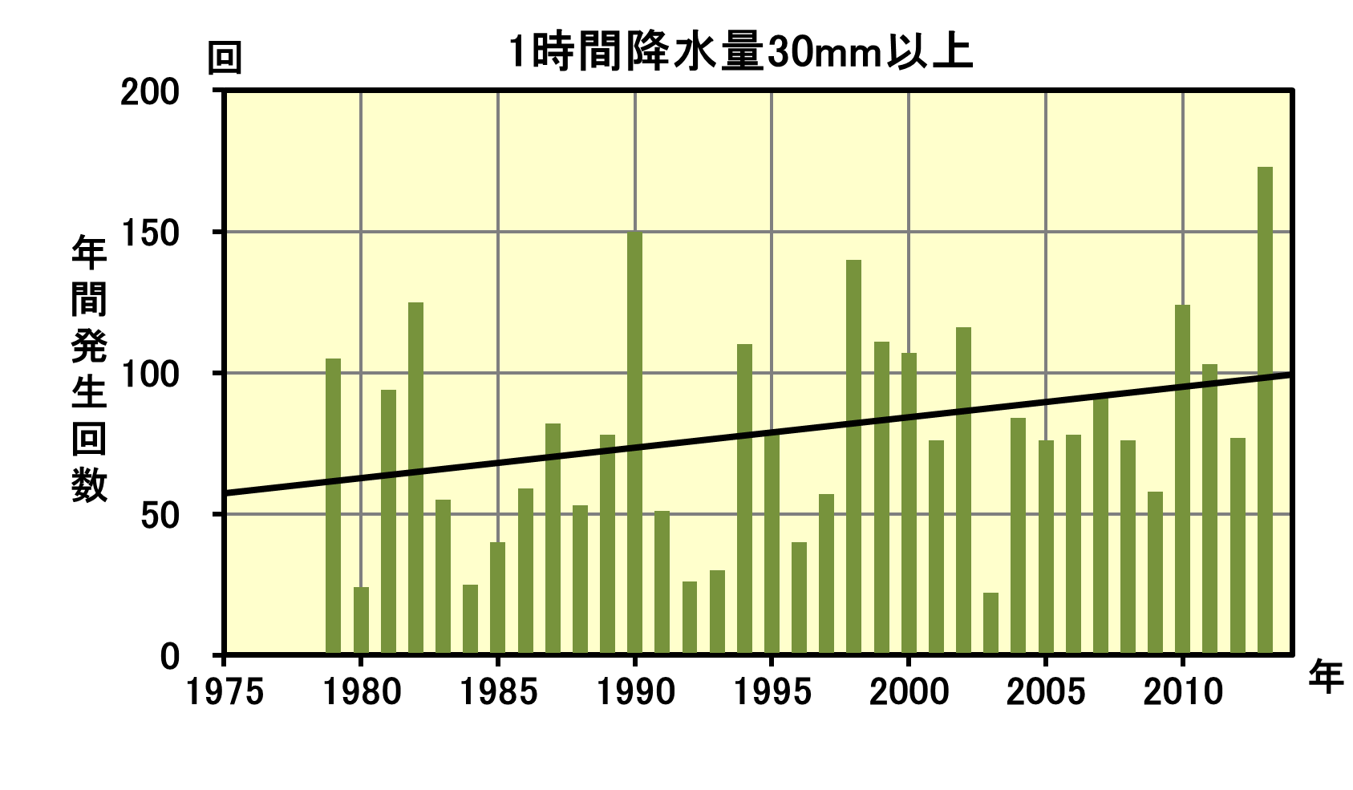
東北地方のアメダス165地点の短時間強雨発生回数（1979〜2013年）
東北地方のアメダス165地点の短時間強雨発生回数
1時間降水量30mm以上の年間観測回数は1979～2013年で増加傾向が現れている（信頼度水準90％で統計的に有意）。
10年あたり10.8回の割合で増加している。
165地点合計の年間発生回数の期間平均は79.9回。 1地点あたりの年間回数の平均は0.48回。
東北全域のアメダス165地点の合計では、短時間強雨に増加傾向がみられる。
→ 県別ではどうなのか？

Slide 12
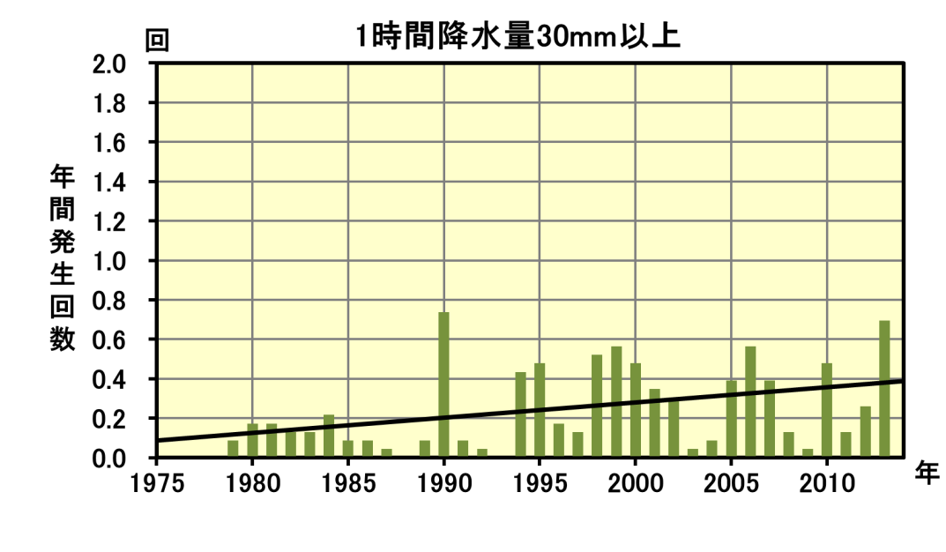
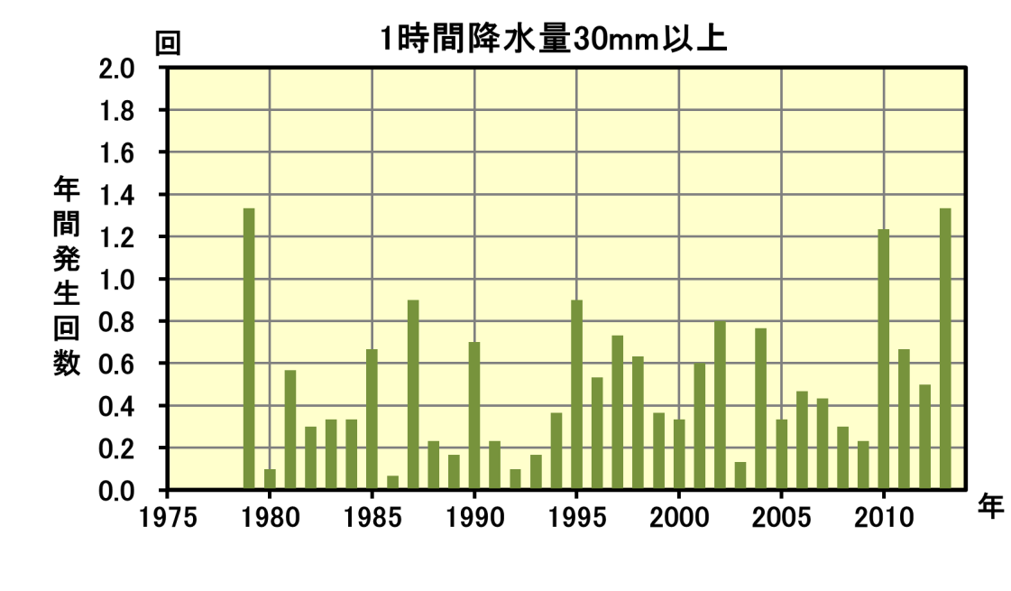

【東北北部】アメダス1地点あたりの短時間強雨発生回数（1979〜2013年）
東北北部アメダス1地点あたりの短時間強雨発生回数
1時間降水量30mm以上のアメダス1地点あたり年間観測回数は1979～2013年で青森県で増加傾向（信頼度水準95％で統計的に有意）。秋田県と岩手県は変化傾向なし。
青森県では1地点につき10年あたり0.077回の割合で増加している。
青森 0.077回/10年/1地点
秋田
アメダス観測点のうち、1979年から2013年まで降水量の観測を継続している地点のデータから集計した。
青森 23地点・・・平均で年間5.7回発生（1地点0.3回）
秋田 30地点・・・平均で年間15.3回発生（1地点0.5回）
岩手 39地点・・・平均で年間18.3回発生（1地点0.5回）
岩手

Slide 13
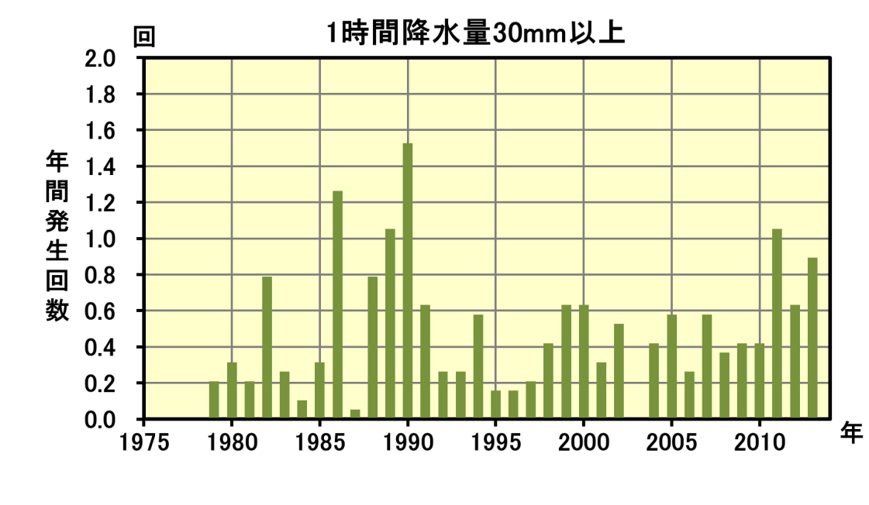
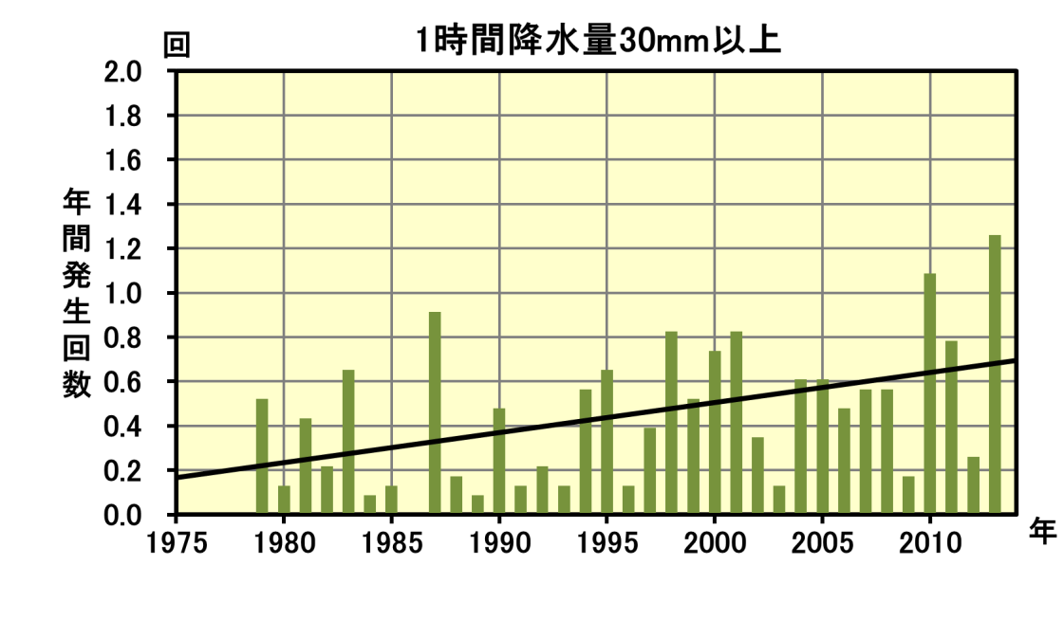
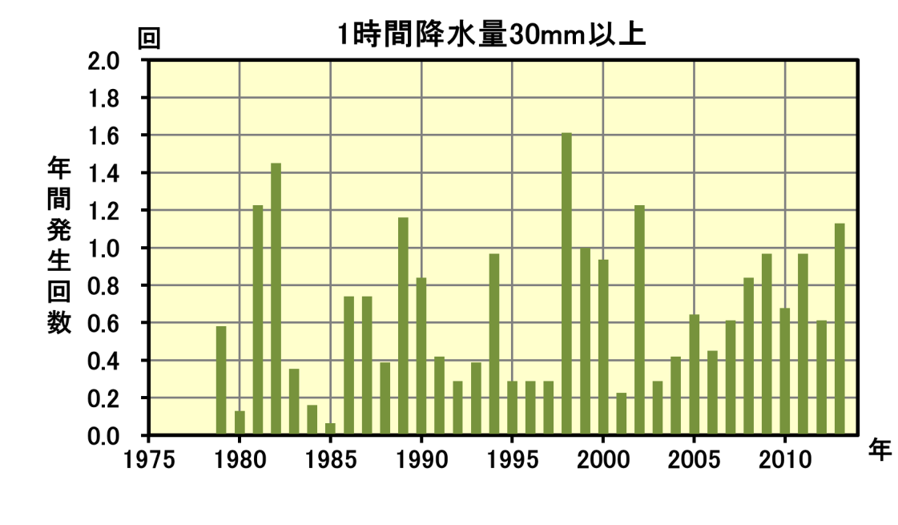
【東北南部】アメダス1地点あたりの短時間強雨発生回数（1979〜2013年）
東北南部アメダス1地点あたりの短時間強雨発生回数
1時間降水量30mm以上のアメダス1地点あたり年間観測回数は1979～2013年で山形県で増加傾向（信頼度水準95％で統計的に有意）。宮城県と福島県は変化傾向なし。
山形県では1地点につき10年あたり0.136回の割合で増加している。
宮城
山形 0.136回/10年/1地点
福島
アメダス観測点のうち、1979年から2013年まで降水量の観測を継続している地点のデータから集計した。
宮城 19地点・・・平均で年間9.4回発生（1地点0.5回）
山形 23地点・・・平均で年間10.4回発生（1地点0.5回）
福島 31地点・・・平均で年間20.7回発生（1地点0.7回）
短時間強雨は増加している → 将来は増加する予測なのか？

Slide 14
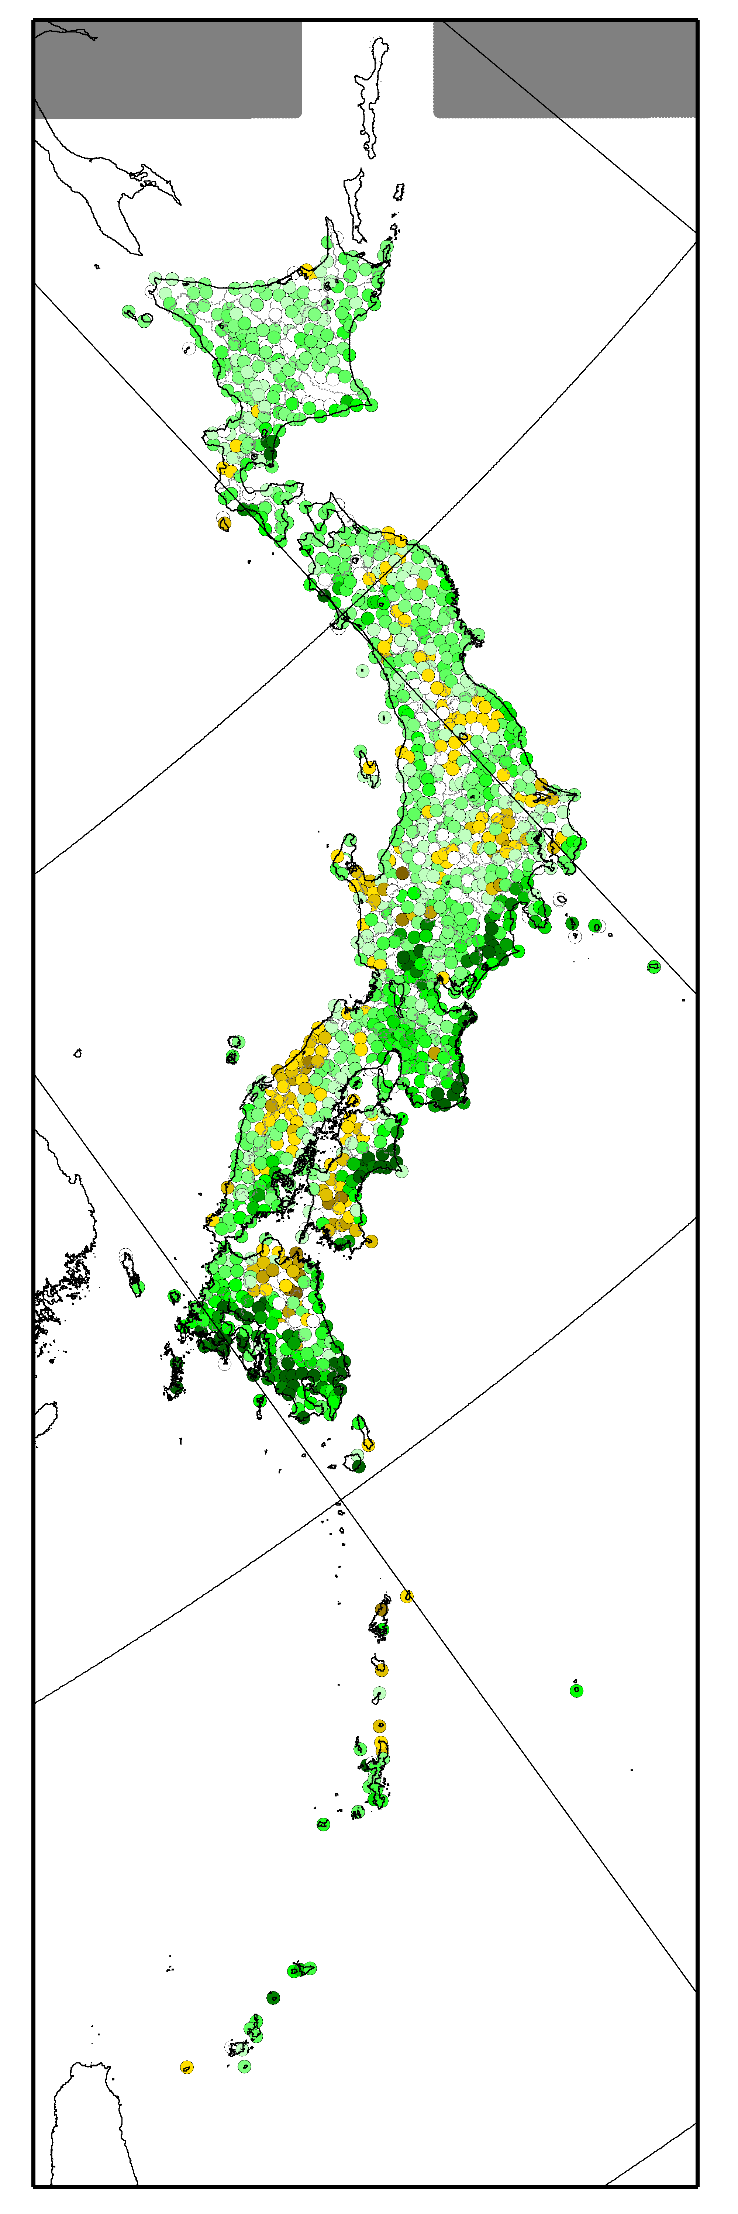
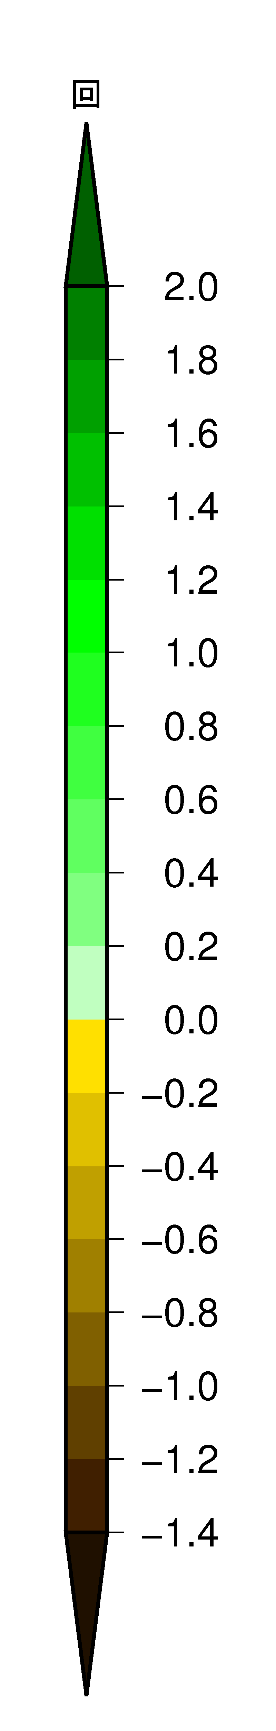
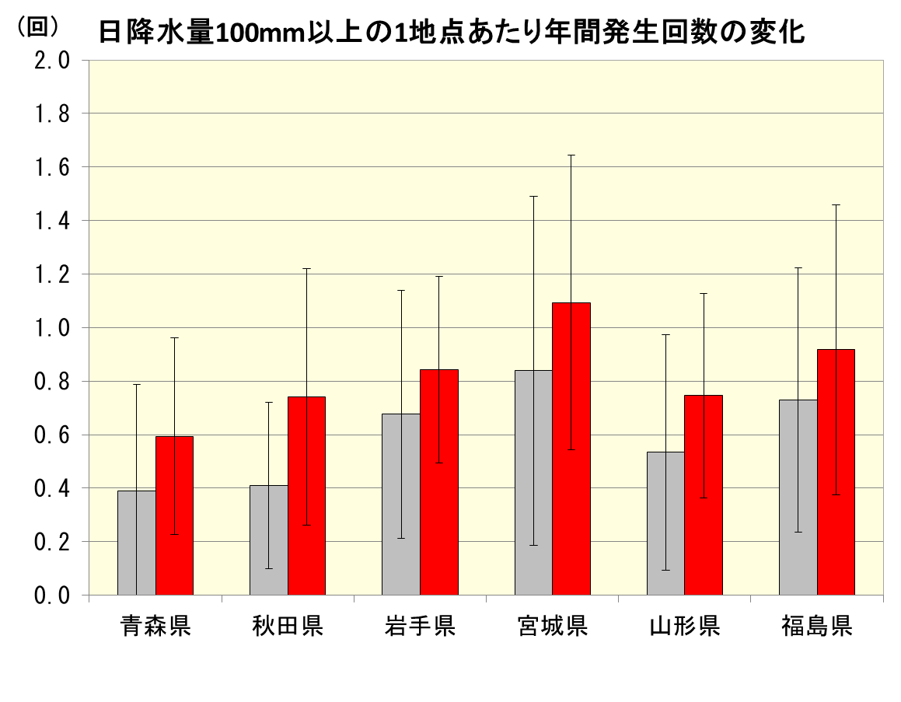
東北地方の大雨発生回数の予測
２１世紀末の大雨発生回数の予測
地球温暖化予測情報第8巻（気象庁, 2013）のＧＰＶデータをもとに解析した大雨の発生頻度の変化。灰色が現在気候、赤色が将来気候の1地点あたり発生回数。縦棒は年々変動の標準偏差。（現在は1980-1999、将来は2076-2095）
付表は回数の変化で、現在気候の年々変動の標準偏差以上のときはオレンジ色に、信頼度水準90％で統計的に有意でない場合は灰色に塗っている（有意性の判定はMann-Whitneyの検定による。）
右図は、日降水量30ｍｍ以上の大雨の年間発生回数の変化（将来と現在の差）

Slide 15
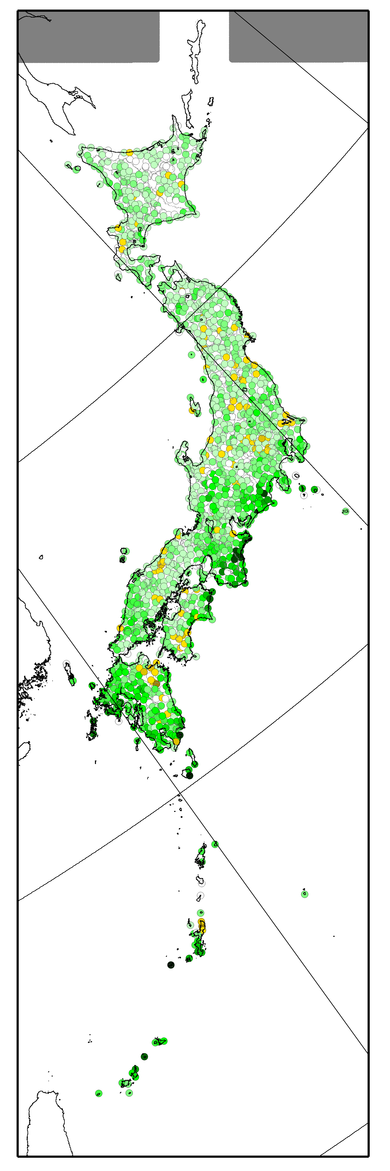
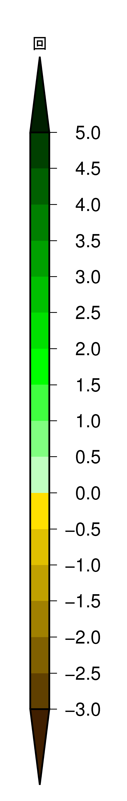
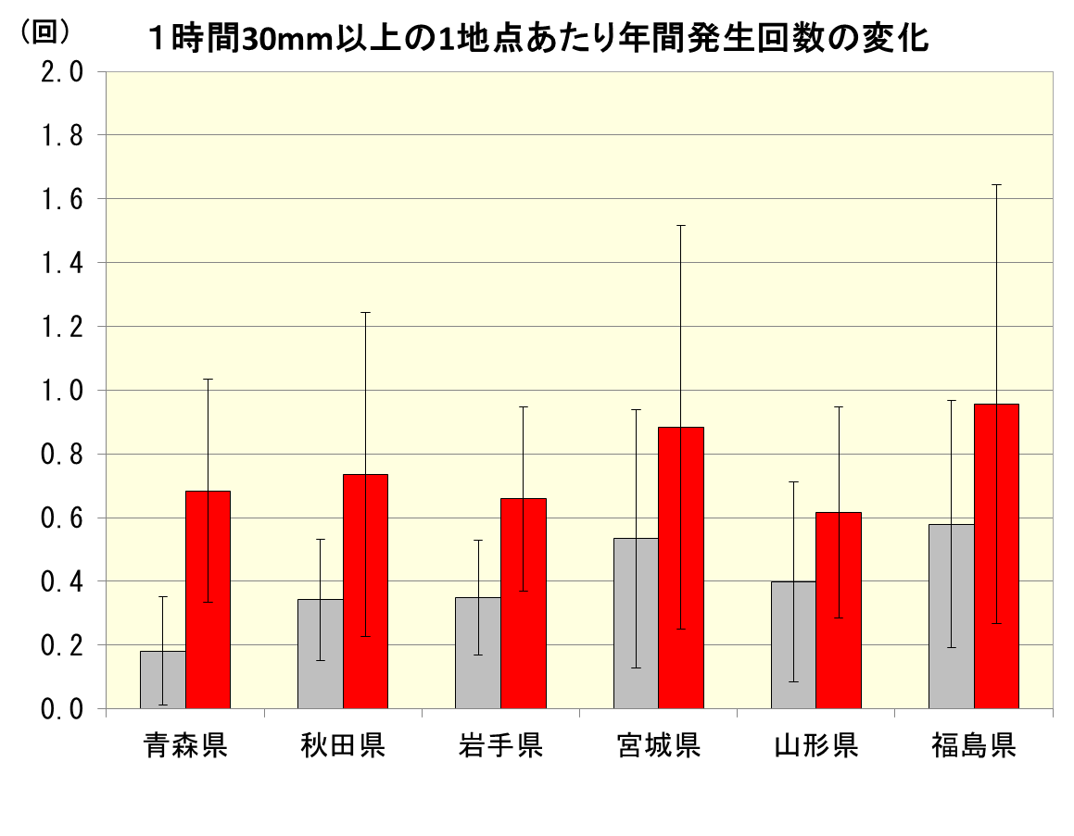
東北地方の短時間強雨発生回数の予測
２１世紀末の短時間強雨発生回数の予測
地球温暖化予測情報第8巻（気象庁, 2013）のＧＰＶデータをもとに解析した短時間強雨の発生頻度の変化。灰色が現在気候、赤色が将来の1地点あたり発生回数。縦棒は年々変動の標準偏差。（現在は1980-1999、将来は2076-2095）
付表は回数の変化で、現在気候の年々変動の標準偏差以上のときはオレンジ色に、信頼度水準90％で統計的に有意でない場合は灰色に塗っている（有意性の判定はMann-Whitneyの検定による。）
右図は、1時間降水量30ｍｍ以上の短時間強雨の年間発生回数の変化（将来と現在の差）

Slide 16
まとめ
日本の大雨発生回数は増加
日本の短時間強雨は増加（観測期間が短い）
東北地方の大雨発生回数は増加
東北地方の短時間強雨は増加（観測期間が短い）
気候モデルは、21世紀末に現在の2倍程度の大雨・短時間強雨を予測
地球温暖化の影響の可能性があるが、今後のデータ蓄積が必要。

Slide 17
おわり

